Slide 1

Actulab 2019 – Développement d’une solution de retraite
Épargne et retraite individuelles Déry Veilleux, M.Sc, FSA, FICA, CERA Edson Belhumeur, FSA, FICA Pascal Charrette, AICA Alexandre Turcotte

Slide 2
Mise en contexte

Slide 3
Plan de la présentation
Produits d’investissement courants
Environnement actuel
Problématique
Exemples

Slide 4
Fonds distincts
Caractéristiques
S’apparentent aux fonds communs de placement en étant constitués d'actions, d'obligations ou de titres du marché monétaire.
S’en distinguent par des garanties qui protègent les sommes investies contre la baisse des marchés.
Avantages
Profitent de la croissance des marchés.
Offrent des garanties à l’échéance et au décès contre la baisse des marchés.

Slide 5
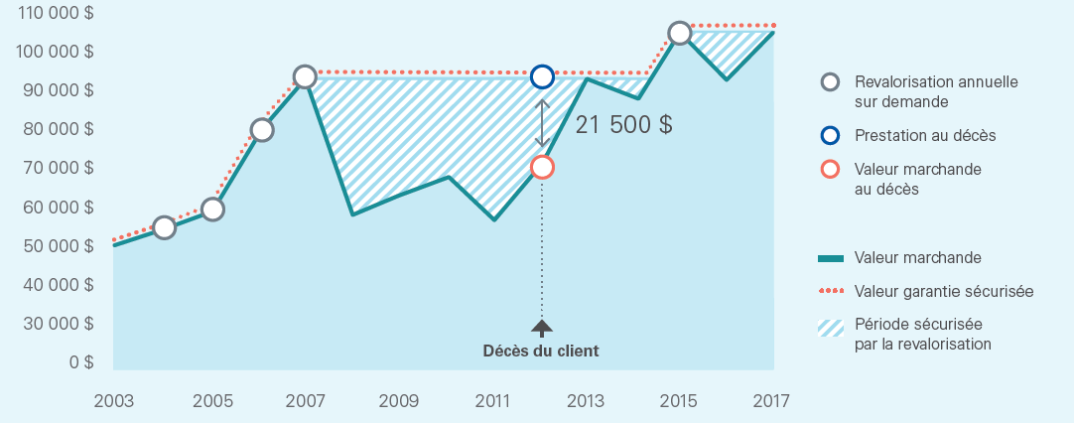
Fonds distincts
Capital garanti au décès et à maturité :

Slide 6
Fonds à intérêt garanti et rentes viagères
Fonds à intérêt garanti
Offrent un taux d’intérêt fixe et garanti pour la durée du placement.
Non remboursable avant l’échéance.
Ex : Rendement garanti de 2.50% par année pendant 3 ans.
Rentes viagères
Procurent un revenu garanti toute la vie durant.
Ne peut récupérer les sommes investies.
Ex : Prime unique de 500 000$, rente annuelle de 32 000$.

Slide 7
Environnement actuel
Situation actuelle | Impact
Augmentation de la population retraitée (Arrivée des baby-boomers à la retraite & vieillissement de la population)
Croissance du marché potentiel
Diminution des régimes de retraite à prestations déterminées
Augmentation des besoins d’épargne personnel et de protection du revenu
Retraite plus longue
Même qualité de vie toute la retraite ?
Mêmes besoins qu’il y a 30 ans ?
Augmentation de l’espérance de vie à la retraite
Changements économiques (Diminution des taux d’intérêt)
Rendements garantis plus faibles
Garanties offertes plus coûteuses

Slide 8
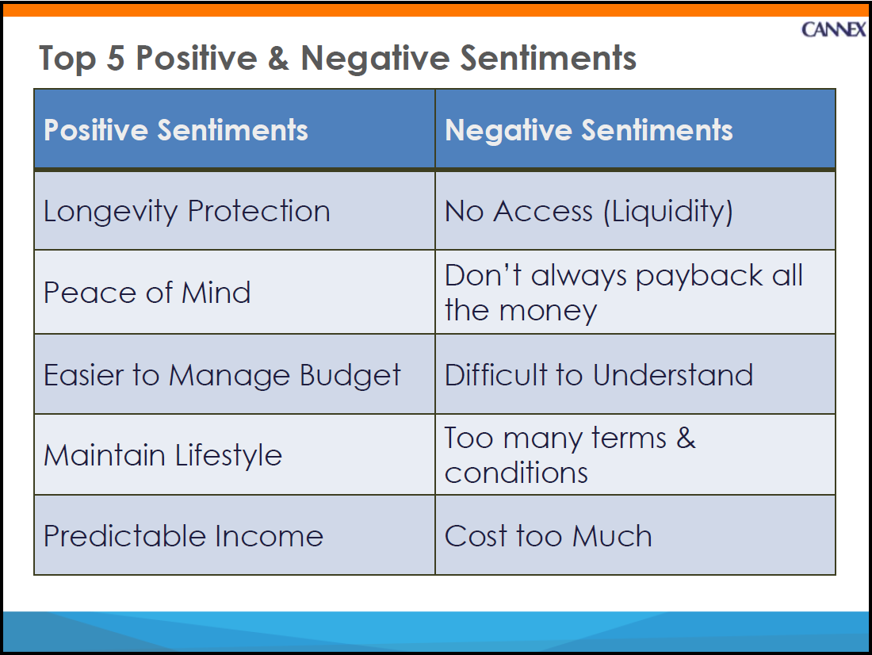

Slide 9
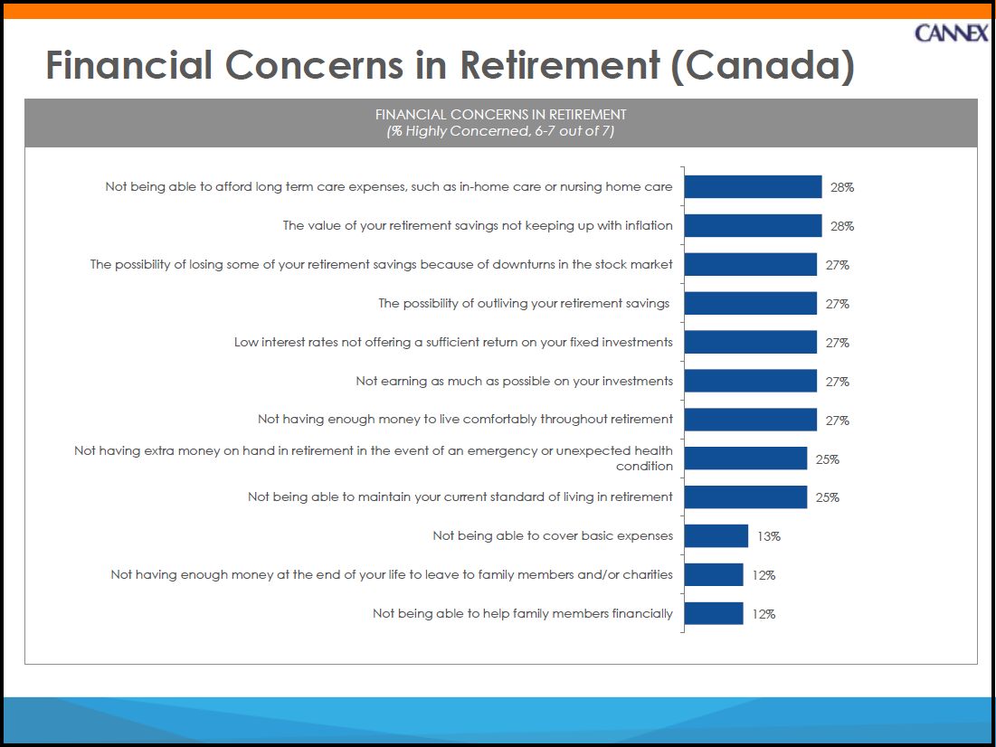

Slide 10
Problématique
Constats
Les besoins de la population retraitée ont changés.
Les produits actuels n’y répondent que partiellement.
Le marché potentiel est grand et croissant.
Problématique proposée
Développer une solution de retraite qui répond aux besoins de la population retraitée d’aujourd’hui et qui peut être rentable pour une compagnie d’assurance.

Slide 11
Problématique
Quels sont les besoins des clients ?
Quelles caractéristiques répondraient aux besoins ?
Quels sont les risques pour la compagnie ?
Est-ce qu’une stratégie de mitigation de ces risques existe ?
Quel est le coût du risque ?
Comment la compagnie peut-elle couvrir ces coûts ?
Y a-t-il des impacts collatéraux à considérer ?
Proposer une solution de retraite globale qui répond aux maximum aux besoins identifiés.

Slide 12
Exemple #1
Situation :
Client de 65 ans en début de retraite.
Dispose de 500 000$ d’investissements.
Achat d’une rente viagère lui garantissant un revenu annuel de 32 000$.
Aversion au risque de perdre ses économies en cas de décès prématuré.
Besoin Client | Caractéristique offerte | Risque pour la Compagnie | Mitigation du risque | Évaluation du coût du risque | Application des frais | Impacts collatéraux
Revenu viager garanti et capital assuré en cas de décès rapide.
Ajouter une garantie de versements 20 ans sur la rente viagère.
Versements à assumer sur la balance de 20 ans en cas de décès rapide.
Charger le coût de la garantie au client.
134 000$.
Avec garantie, la rente de 32 000$ vaut 634 000$
Réduction du montant de rente versé à prime initiale égale.
Réduction du revenu garanti.

Slide 13
Exemple #2
Situation :
Client de 65 ans en début de retraite.
Dispose de 500 000$ d’investissements.
Il désire un niveau de revenu garanti ET un potentiel de croissance de son capital
Besoin Client | Caractéristique offerte | Risque pour la Compagnie | Mitigation du risque | Évaluation du coût du risque | Application des frais | Impacts collatéraux
Potentiel de croissance
Investissement de la prime
dans le marché
boursier.
Exposition aux
fluctuations des marchés
Transférer le
risque au client
via un niveau de revenu variable
…
…
…

Slide 14
Documents de support
Portrait du marché de la retraite
Sondages d’industrie sur les besoins des retraités
Données sur l’évolution du marché de la retraite
Persona Diane
Exemple d’un profil d’investisseur
Grille de solution
Exemple du format que la solution soumise pourrait prendre
Fichier de support (Excel)
Hypothèses à utiliser (au besoin), exemples de projection

